Slide 1
Комплекс профессиональных способностей вузовского преподавателя

Slide 2
Исторические закономерности социально-экономической, политической, экологической жизни способствовали переходу к новой образовательной парадигме, личностно-ориентированному подходу заставляют исследователей обратиться к личности, индивидуальным свойствам преподавателя высшей школы. Переходное состояние общества, рыночная конкуренция, нестабильность не только повлекли за собой смену деятельностных ориентаций специалистов высшей школы (занятие бизнесом, например), но и требуют задуматься над комплексом профессиональных способностей преподавателя — педагога, методиста, ученого.
На исследование проблемы способностей наибольшее влияние оказали труды выдающихся теоретиков психологии Б. М. Теплова, С. Л. Рубинштейна, А. Н. Леонтьева, Б. Ф. Ломова. Проблема педагогических способностей стала предметом специального рассмотрения в работах Н. Д. Левитова, Ф. Н. Гоноболина, Н. Г. Куликова. Способности, необходимые в научной работе изучали Н. В. Кузьмина, З. Ф. Есарева, К. К. Платонов и другие.

Slide 3
Если цели и задачи, содержание, нормы и критерии, предъявляемые педагогической системой являются внешними объективными составляющими деятельности педагога и ученого, то методы и способы научно-педагогической деятельности носят индивидуально-субъективный характер. Их применение зависит от способностей каждого преподавателя. Хотя профессиональные способности проявляются в деятельности специалиста высшей школы неравномерно, но их принято рассматривать как комплекс — сочетание, а также структуру свойств личности, соотносящихся с определенной деятельностью. Кроме сложных специальных способностей немалую роль играют и элементарные общие способности, такие как наблюдательность, качества речи, мышление, воображение относятся к необходимым в педагогическом труде, если обладающий ими специалист быстро и правильно с их помощью распознает существенные признаки педагогической системы, науки, протекающих в них процессов и оценивает их эффективность с целью управления.

Slide 4
Педагогические способности обычно включают в структуру рассматриваемых ниже организационных и гностических способностей, хотя эти способности могут существовать отдельно друг от друга: есть ученые, которые лишены способности передавать свои знания другим, даже объяснить то, что им самим хорошо понятно; педагогические способности, требующиеся для профессора, читающего курс студентам и для того же ученого — руководителя лаборатории различны. Ф. Н. Гоноболин дает следующие свойства личности, структура которых, по его мнению, и составляет собственно педагогические способности:
способность делать учебный материал доступным;
творчество в работе;
педагогически-волевое влияние на учащихся;
способность организовать коллектив учащихся;
интерес и любовь к детям;
содержательность и яркость речи, ее образность и убедительность;
педагогический такт;
способность связать учебный предмет с жизнью;
наблюдательность;
педагогическая требовательность;
К сопутствующим свойствам личности педагога относятся: организованность, трудоспособность, любознательность, самообладание, активность, настойчивость, сосредоточенность и распределение внимания.

Slide 5
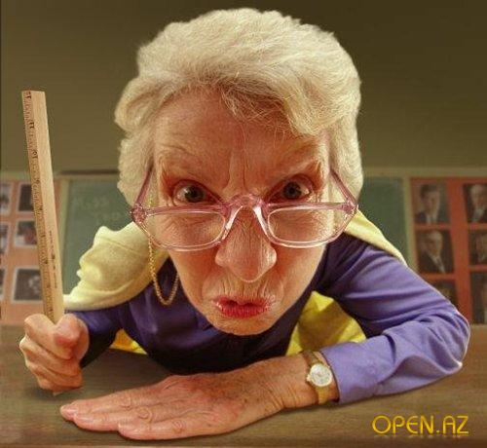
Сейчас мы рассмотрим основные компоненты профессиональных способностей вузовского преподавателя.
Гносеологический компонент.
Гносеологические способности представляют собой чувствительность педагога к способам получения информации о мире, учащихся, в целом формирования нравственного, трудового, интеллектуального фонда личности, быстрого и творческого овладения научными методами исследования, способами изучения учащихся в связи с целями формирования личности. Гностические способности обеспечивают накопление плодотворной информации о себе и других, о студентах, которая позволяет стимулировать формирование контроля и саморегуляции. Тем самым обеспечивается потребности и возможности, сильные и слабые стороны студентов. Признаком высокоразвитых гностических способностей является быстрота и творческое овладение научными методами изучения учащихся в целях принятия обоснованных решений в отношении их, изобретательность в способах обучения студентов научными методами самовоспитания, саморазвития и самоконтроля. Важной составляющей гностического компонента являются знания и умения, которые лежат в основе собственной познавательной деятельности. Гностический компонент влияет на формулирование мировоззрения, проявляющемся в устойчивой системе отношений к миру, труду, другим людям и самому себе; на активность жизненной позиции. Важны и общекультурные знания, умения в области искусства и литературы, религии, права, политики и социальной жизни, экологические проблемы. Наличие содержательных увлечений и хобби также обогащает личность специалиста высшей школы. Специальные знания — знания предмета, знания по педагогике, психологии, методике преподавания. Предметные знания высоко ценятся преподавателями и находятся на высоком уровне. Знания по психологии, педагогике, методике — самое слабое звено в высшей школе.

Slide 6
Конструктивно-проективный компонент
Гностические способности составляют основу деятельности преподавателя, но определяющими в достижении высокого уровня мастерства выступают конструктивные и проективные способности. От них зависит эффективность использования всех других видов знаний, которые могут оставаться мертвым грузом или активно включаться в обслуживание всех видов научно-педагогической работы. Психологическим механизмом реализации этих способностей служит мысленное моделирование воспитательно-образовательного и научного процессов. Конструктивно-проективные способности обеспечивают стратегическую направленность деятельности и проявляются в умении ориентироваться на конечные цели, решать актуальные задачи с учетом будущей специализации студентов планирования ими курса и научной деятельности., установления значимости курса в учебном процессе, науке, учитывая необходимые связи с другими дисциплинами. Данный вид способностей обеспечивает реализацию тактических целей. Данный вид способностей обеспечивает реализацию тактических целей: структурирования курса, отбора содержания и выбора форм проведения занятий. Решать проблемы педагогического процесса в вузе приходится ежедневно каждому практику, а исследовать их — каждому педагогу-ученому. Проективные способности сказываются в особой чувствительности к конструированию педагогического и научного "лабиринта" — пути от незнания к знанию, они имеют в виду результат будущей деятельности, предполагают дозирование при передаче знаний, умений, навыков. Конструктивные определяют чувствительность к последовательному построению занятий и научной деятельности во времени и пространстве, чтобы результат соответствовал плану, способность отделять то, что можно и должно решить в данный момент от того, что следует и почему следует отложить. Креативно-конструктивный компонент дает возможность мыслить, обобщать на основе недостаточного числа признаков, создавать новые сочетания, используя имеющуюся информацию. В основе проективной и конструктивной деятельности лежат способности к интеллектуальному труду:
отбросить необычные стандарты и методы решения, искать новые, оригинальные;
видеть дальше непосредственно данного и очевидного;
охватывать суть основных взаимосвязей присущих проблеме;
ясно видеть несколько различных путей решения и мысленно выбрать наиболее эффективный;
чутье к наличию проблемы там, где кажется, что все уже решено;
идейная плодовитость и др.

Slide 7
Организационный компонент
Организационные способности служат не только организации процесса обучения в вузе, но и самоорганизации деятельности преподавателя. Организаторская деятельность современного ученого предполагает его включение во взаимодействие не только в объектом исследования, но и с другими учеными, участвующими совместно с ним в исследовании или изучающими смежные науки. Организаторские общие способности исследовались Л. И. Уманским. Он выделил 18 типичных организаторских качеств личности:
способность "заряжать" своей энергией других людей;
способность находить наилучшее применение каждому человеку;
психологическая избирательность, способность понимать и верно реагировать на психологию людей;
способность видеть недостатки в поступках других людей — критичность;
психологический такт — способность установить меру воздействия;
общий уровень развития как показатель сообразительности, разности общих чувственных способностей человека;
инициативность — творческая и исполнительская;
требовательность к другим людям;
склонность к организаторской деятельности;
практичность — способность непосредственно, быстро и гибко применять свои знания и свой опыт в решении практических задач;
самостоятельность в отличие от внушаемости и слепой подражательности;
наблюдательность;
самообладание, выдержка;
общительность;
настойчивость;
активность;
работоспособность;
организованность.
Организаторские способности проявляются в умении организовать себя, свое время, индивидуальную, групповую, коллективную деятельность студентов, сплотив вокруг научной проблемы надежных помощников, единомышленников.

Slide 8
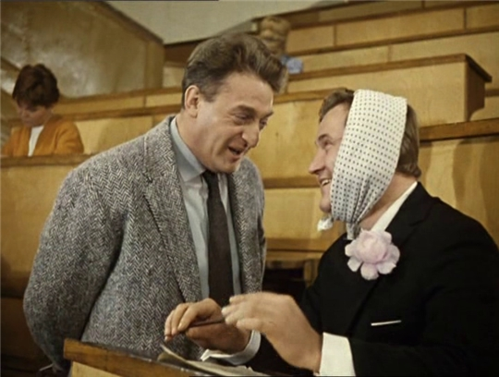
Коммуникативный компонент
Общение в деятельности преподавателя выступает не только средством научной и педагогической коммуникации, но и условием совершенствования профессионализма в деятельности и источником развития личности преподавателя, а также средством воспитания студентов. К коммуникативным относятся способности:
способность всесторонне и объективно воспринимать человека-партнера по общению;
способность вызывать у него доверие, сопереживание в совместной деятельности;
способность предвидеть и ликвидировать конфликты;
справедливо, конструктивно и тактично критиковать своего товарища по совместной деятельности;
воспринимать и учитывать критику, перестраивая соответственно свое поведение и деятельность.

Slide 9
Перцептивно-рефлексивный компонент
Данный компонент способностей тесно связан с коммуникативным, он обращен к субъекту педагогического воздействия. Рефлексия — осознание действующим индивидом того, как он воспринимается партнером по общению, предполагает знание того, как другой понимает рефлексирующего. Рефлексия — своеобразный удвоенный процесс зеркального отражения индивидами друг друга, при котором рефлексирующий субъект воспроизводит внутренний мир собеседника и с отражением себя.
Перцептивно-рефлексивные способности включают три вида чувствительности.
Чувство объекта. Оно представляет собой особую чувствительность педагога к тому, какой отклик объекты реальной действительности находят у учащихся, в какой мере интересы и потребности учащихся выявляются при этом, "совпадают" с требованиями педагогической системы с одной стороны, с тем. что им предъявляет в учебно-воспитательном процессе сам педагог. Эта чувствительность сходна с эмпатией и проявляется в быстром, легком и глубоком проникновении в психологию учащихся, в эмоциональной идентификациями педагога с учащимся и их активной целенаправленной совместной деятельности.
Чувство меры и такта. Проявляется в особой чувствительности к мере изменений, происходящих в личности и деятельности учащегося под влиянием различных средств педагогического воздействия, какие изменения происходят, являются ли положительными или отрицательными, по каким признакам можно о них судить.
Чувство причастности. Оно характеризуется чувствительностью педагога к недостаткам собственной деятельности, критичностью и ответственностью за педагогический и научный процесс.
Таковы основные компоненты профессиональных способностей преподавателя. Все они взаимосвязаны и образуют единое целое, влияют на творческую индивидуальность и стиль преподавателя специалиста высшей школы.

Slide 10
Благодарю за внимание

